Slide 1


TRƯỜNG TIỂU HỌC GIANG BIÊN
TOÁN 3
Thực hành
Xem đồng hồ (Tiếp theo)
Tiết 1

Slide 2


Slide 3
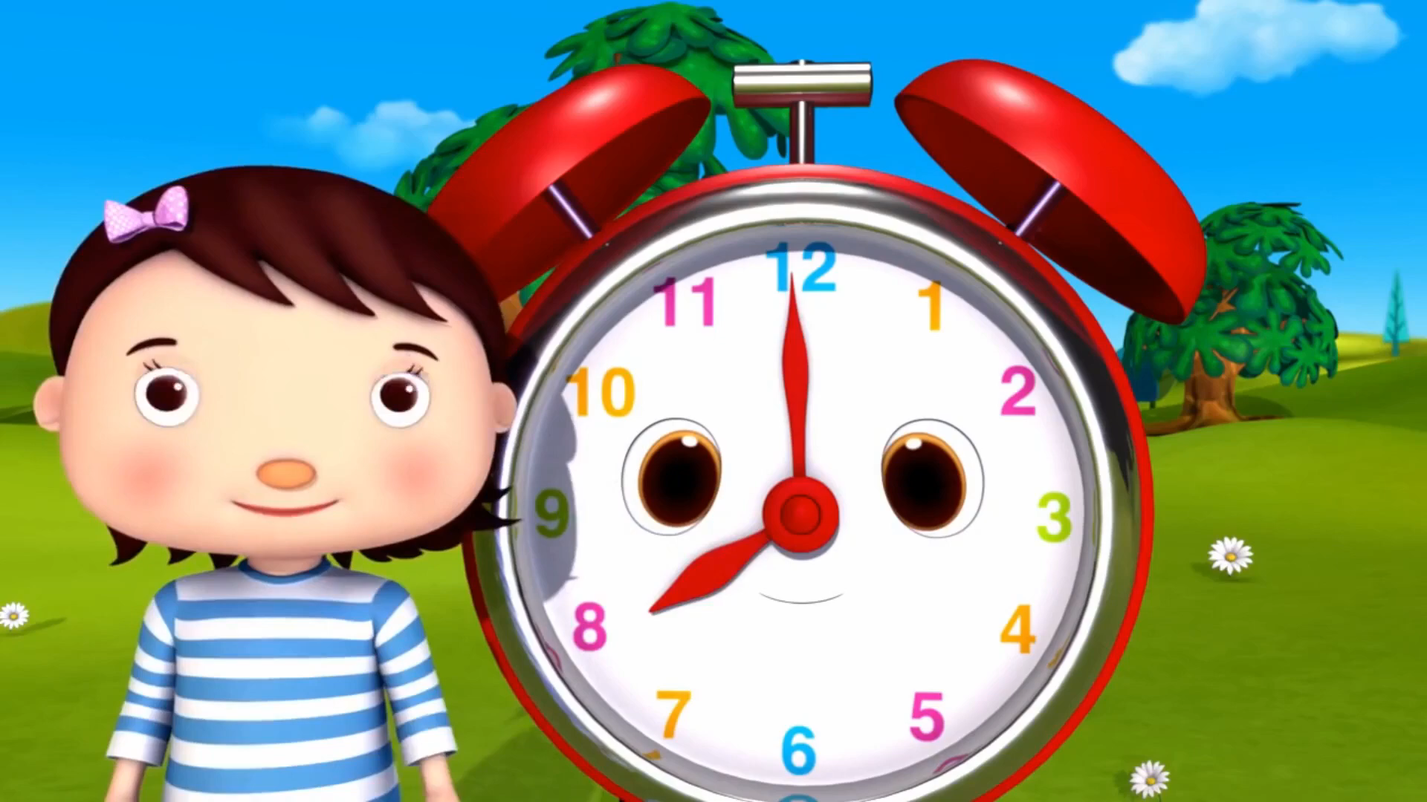

Slide 4
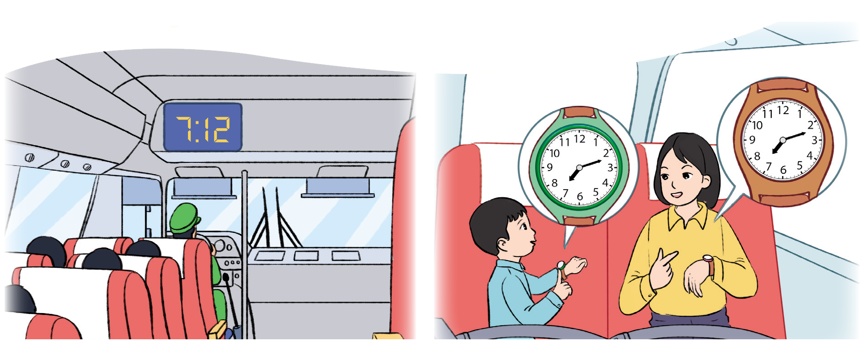

Slide 5
Bài: Thực hành
Xem đồng hồ (Tiếp theo) – Tiết 1

Slide 6



Slide 7
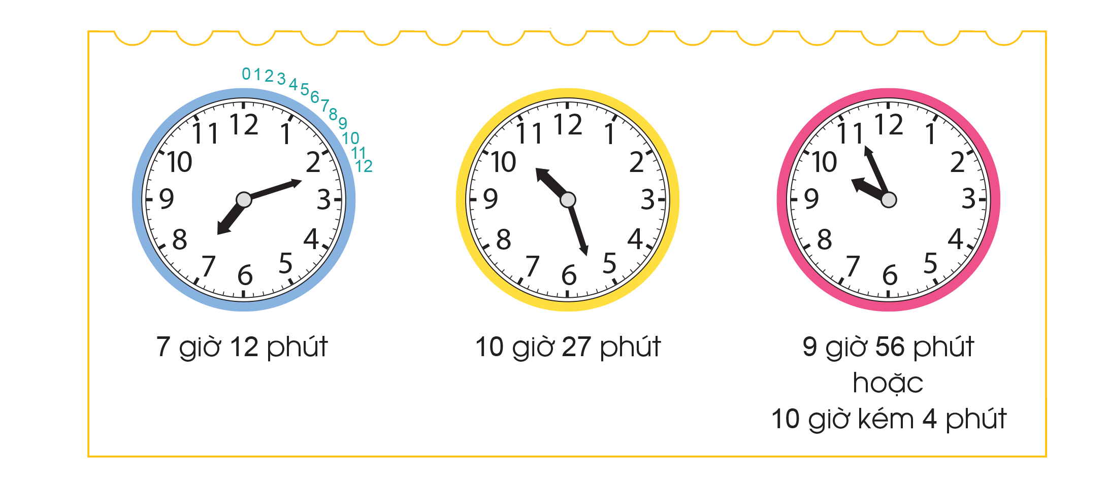
7 giờ 12 phút
10 giờ 27 phút
9 giờ 56 phút
Hoặc
10 giờ kém 4 phút

Slide 8


Slide 9
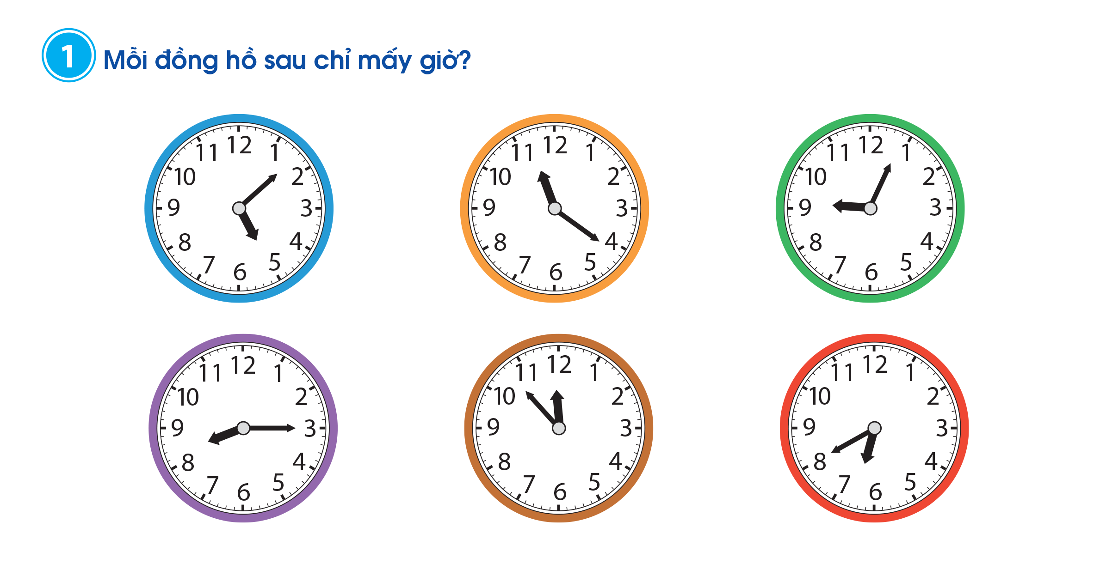
1
Mỗi đồng hồ sau chỉ mấy giờ?
5 giờ 7 phút
11 giờ 21 phút
9 giờ 4 phút

Slide 10
1
Mỗi đồng hồ sau chỉ mấy giờ?
8 giờ 15 phút
11 giờ 53 phút
hoặc
12 giờ kém 7 phút
6 giờ 40 phút
hoặc
7 giờ kém 20 phút
=> Xác định chính xác phút => từ tâm của đồng hồ dóng thẳng ra vạch nhỏ trên đồng hồ.

Slide 11
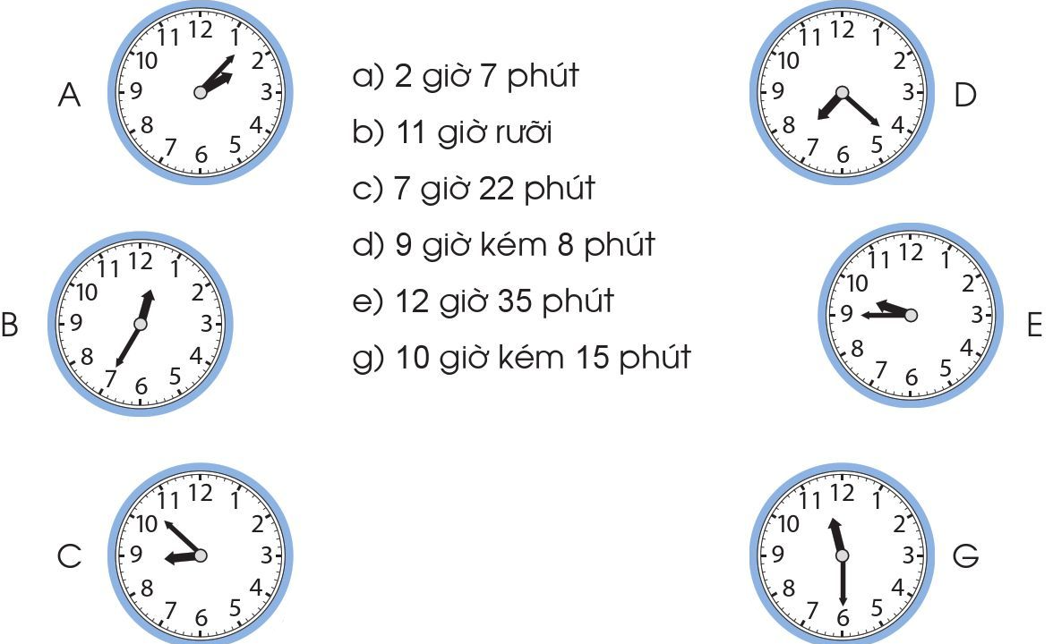
2
Mỗi đồng hồ sau chỉ thời gian ứng với cách đọc nào?

Slide 12
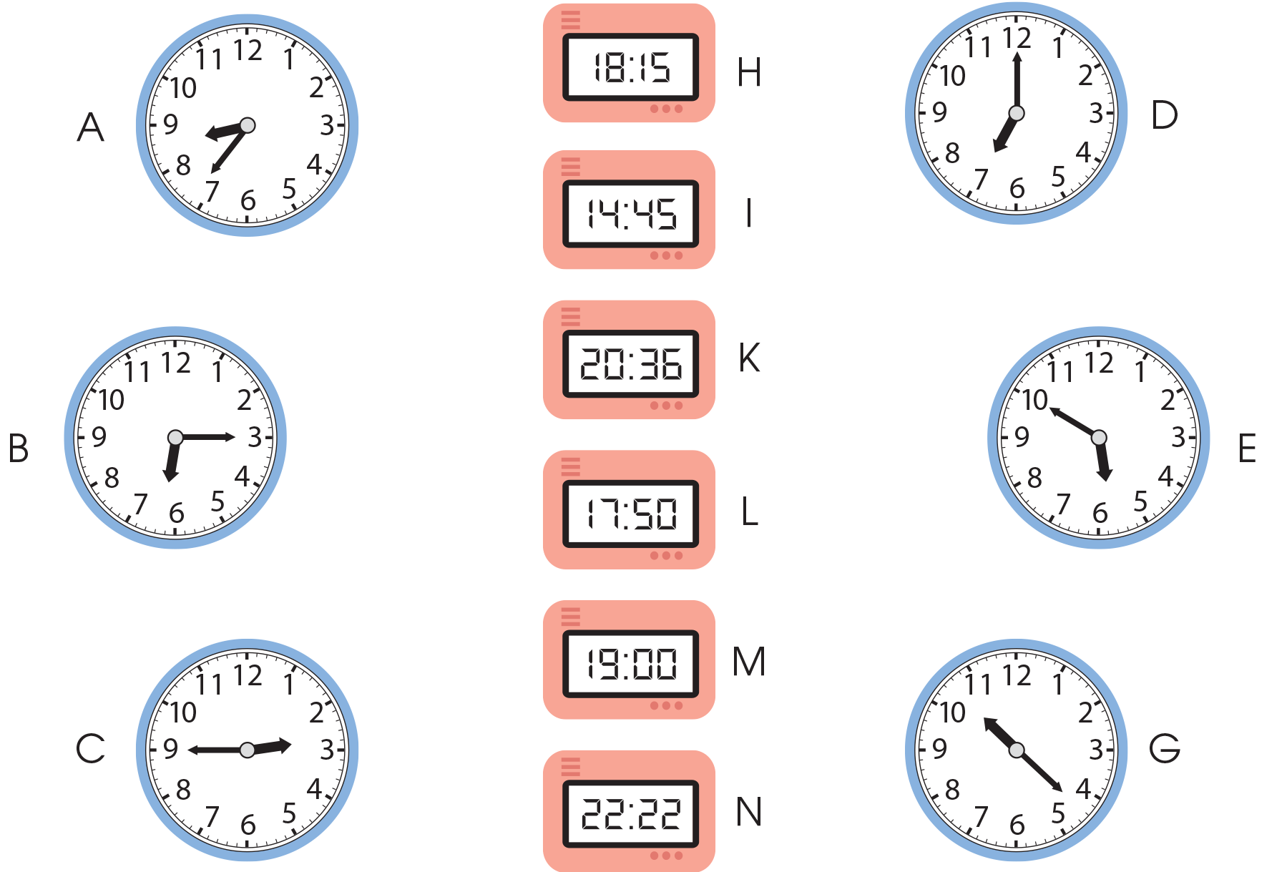
3
Hai đồng hồ nào dưới đây chỉ cùng thời gian vào buổi chiều hoặc buổi tối?

Slide 13
VẬN DỤNG

Slide 14

